Slide 1
Software 1 Tarea 5: “ISO 9126 – Invariante de una clase”
Fecha: 29 abril 2019
Alumno: Norton Irarrázabal
Profesor: Guillermo Leyton

Slide 2
ISO 9126
Esta norma es un estándar internacional para la evaluación del software que surge debido a la necesidad de un modelo único para expresar la calidad del software.
Fue publicado en 1992 bajo el nombre de “Information technology – Software product evaluation: Quality characteristics and guidelines for their use”, en el cual se establecen las características de calidad para productos de software.

Slide 3
ISO 9126-1
El modelo de calidad establecido en la primera parte del estándar, clasifica la calidad del software en un conjunto estructurado de características y su características de la siguiente manera:
Funcionabilidad.
Fiabilidad.
Usabilidad.
Eficiencia
Mantenibilidad.
Portabilidad.

Slide 4
Funcionabilidad
Esta característica permite calificar si un producto de software maneja de forma adecuada el conjunto de funciones que satisfagan las necesidades para las cuales fue diseñado.
Atributos:
Adecuación: Atributos del software relacionados con la presencia y aptitud de un conjunto de funciones para tareas especificadas.
Exactitud: Atributos del software relacionados con la disposición de resultados o efectos correctos o acordados.
Interoperabilidad: Atributos del software que se relacionan con su habilidad para la interacción con sistemas especificados.
Seguridad: Atributos del software relacionados con su habilidad para prevenir acceso no autorizado ya sea accidental o deliberado, a programas y datos.

Slide 5
Confiabilidad
Se refieren a la capacidad del software de mantener su nivel de ejecución bajo condiciones normales en un periodo de tiempo establecido.
Sub-Características:
Madurez: Atributos del software que se relacionan con la frecuencia fallas en el software.
Tolerancia a fallas: Atributos del software que se relacionan con su habilidad para mantener un nivel especificado de desempeño en casos de fallas de software o de una infracción a su interfaz especificada.
Recuperación: Atributos del software que se relacionan con la capacidad para restablecer su nivel de operación y recuperar los datos directamente afectos en caso de falla.

Slide 6
Usabilidad
Característica que permite evaluar el esfuerzo necesario que deberá invertir el usuario para utilizar el sistema.
Atributos:
Facilidad de aprender: Atributos del software que se relacionan al esfuerzo de los usuarios para reconocer el concepto lógico y sus aplicaciones.
Operabilidad: Atributos del software que se relacionan con el esfuerzo de los usuario para la operación y control del software.

Slide 7
Eficiencia
Permite evaluar la relación entre el nivel de funcionamiento del software y la cantidad de recursos usados.
Aspectos a evaluar:
Comportamiento con respecto al tiempo: Atributos del software que se relacionan con los tiempos de respuesta y procesamiento y en las tasas de rendimientos en desempeñar su función.
Comportamiento con respecto a recursos: Usar las cantidades y tipos de recursos adecuados cuando el software lleva a cabo su función bajo condiciones determinadas.

Slide 8
Mantenibilidad
Aquí permite medir el esfuerzo necesario para realizar modificaciones al software, ya sea por la corrección de errores o por el incremento de funcionabilidad.
Factores:
Capacidad de análisis: Atributos del software relacionados con el esfuerzo necesario para el diagnóstico de deficiencias o causas de fallos, o identificaciones de partes a modificar.
Capacidad de modificación: Atributos del software relacionados con el esfuerzo necesario para la modificación, corrección de falla, o cambio de ambiente.
Estabilidad: Atributos del software relacionados con el riesgo de efectos inesperados por modificaciones.
Facilidad de prueba: Atributos del software relacionados con el esfuerzo necesario para validar el software modificado.

Slide 9
Portabilidad
Se refiere a la habilidad del software de ser transferido de un ambiente a otro.
Aspectos:
Adaptabilidad: Evalúa la oportunidad para adaptar el software a diferentes ambientes sin necesidad de aplicarle modificaciones.
Facilidad de instalación: Atributos del software relacionados con el esfuerzo necesario para instalar el software en un ambiente especificado.
Capacidad para reemplazar: Capacidad del producto software para ser usado en lugar de otro producto software, para el mismo propósito, en el mismo entorno.

Slide 10
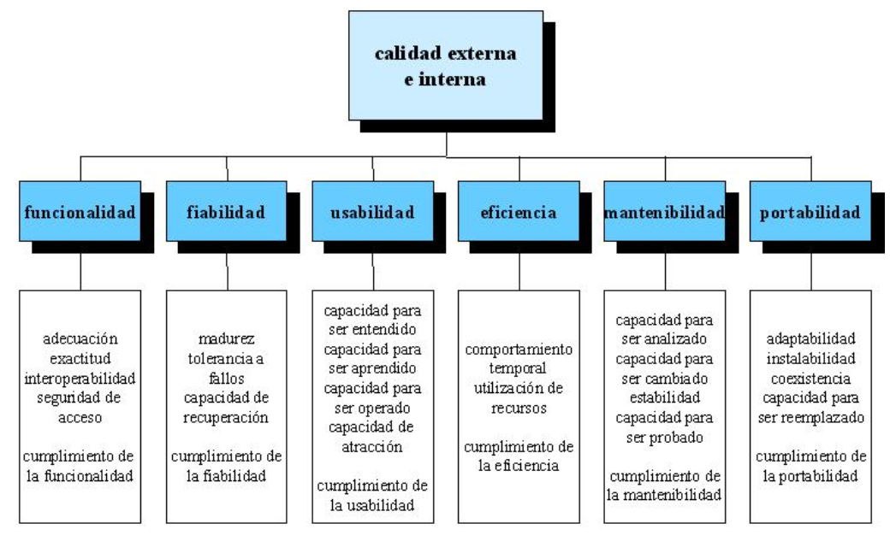

Slide 11
Calidad en uso
Conjunto de atributos relacionados con la aceptación por parte del usuario final y Seguridad.
Atributos:
Eficacia - Atributos relacionados con la eficiencia del software cuando el usuario final realiza los procesos.
Productividad - Atributos relacionados con el rendimiento en las tareas cotidiana realizadas por el usuario final.
Seguridad - Atributos para medir los niveles de riesgo.
Satisfacción - Atributos relacionados con la satisfacción de uso del software.

Slide 12
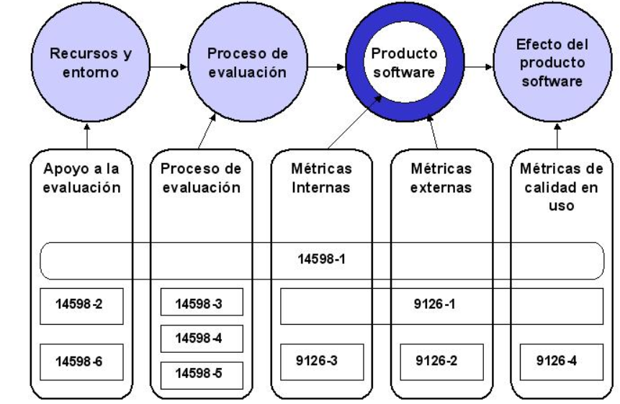

Slide 13
Invariantes en informática
En informática , uno puede encontrar invariantes en los que se puede confiar que sean verdaderos durante la ejecución de un programa, o durante una parte de él. Es una afirmación lógica que siempre se considera cierta durante una determinada fase de ejecución. Por ejemplo, un bucle invariante es una condición que se cumple al principio y al final de cada ejecución de un bucle.
Las invariantes son especialmente útiles al razonar si un programa de computadora es correcto.

Slide 14
Clase invariante
Específicamente en la programación orientada a objetos, una clase invariante (o tipo invariante ) es una invariante utilizada para restringir objetos de una clase. Los métodos de la clase deben preservar el invariante. La clase invariante restringe el estado almacenado en el objeto.
Las invariantes de clase se establecen durante la construcción y se mantienen constantemente entre llamadas a métodos públicos. El código dentro de las funciones puede romper invariantes siempre que las invariantes se restauren antes de que finalice una función pública.

Slide 15
Clase invariante
Consiste en un conjunto de propiedades invariantes que permanecen intransigentes independientemente del estado del objeto. Esto garantiza que el objeto siempre cumpla con las condiciones predefinidas, y que los métodos, por lo tanto, siempre hagan referencia al objeto sin el riesgo de hacer suposiciones inexactas.
La definición de invariantes de clase puede ayudar a los programadores y evaluadores a detectar más errores durante las pruebas del software.
Únicamente se deben satisfacer los invariantes en las llamadas a métodos públicos de la clase de forma que dichas llamadas deben partir de un estado que satisfagan los invariantes de clase y debe terminar con un estado que también los satisfagan.

Slide 16
Herramientas de programación de soporte a invariantes
Aserciones:
Algunos de los lenguajes de programación más comunes, como C++ y Java permiten el uso de aserciones por defecto, estas pueden usarse para definir invariantes de clase.
Un patrón de diseño común para implementar las invariantes de clase en el constructor del objeto es lanzar una excepción si la invariante no se cumple.
Dado que los métodos respetan las invariantes, pueden asumir su validez y no necesitan verificarlas explícitamente.

Slide 17
Herramientas de programación de soporte a invariantes
Soporte nativo:
Las invariantes de clase son un componente esencial para el patrón de diseño por contrato. Por ello, los lenguajes que proporcionan un soporte completo al diseño por contrato, como Ada, Eiffel o D. también proporcionan un soporte completo a las invariantes de clase.
Soporte no nativo:
Java dispone de una herramienta más potente llamada Java Modeling Language que ofrece un método más robusto para definir invariantes de clase.
Los métodos deben definir precondiciones y postcondiciones para ayudar a cumplir la invariabilidad de la clase.

Slide 18
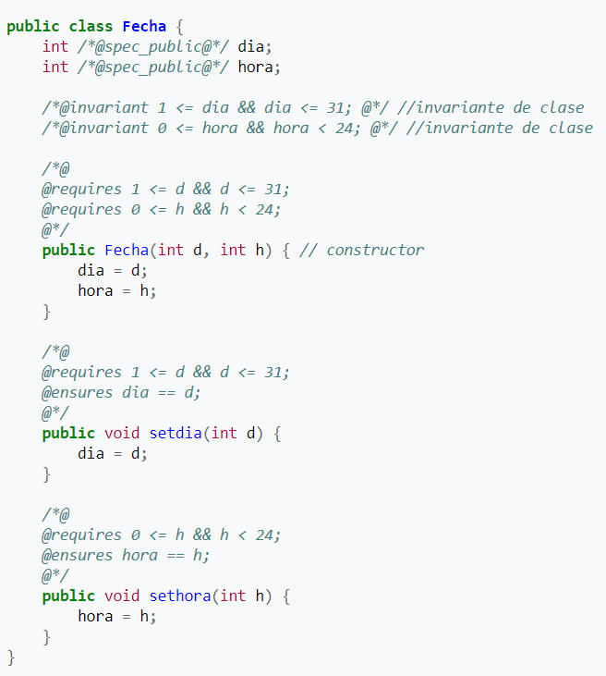
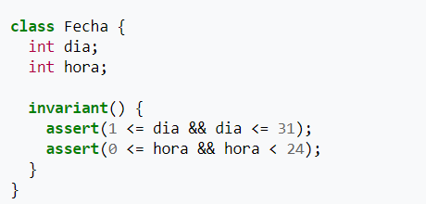
Ejemplos

Slide 19
Bibliografía
http://recursosbiblioteca.utp.edu.co/tesisd/textoyanexos/0053L864e_anexo.pdf
https://es.wikipedia.org/wiki/Invariantes_de_clase

